Slide 1
Мастер – класс
«Как играть с ребёнком»
Муниципальное бюджетное дошкольное образовательное учреждение Починковский детский сад №2
Воспитатель:
Жегулёва Алёна Дмитриевна

Slide 2
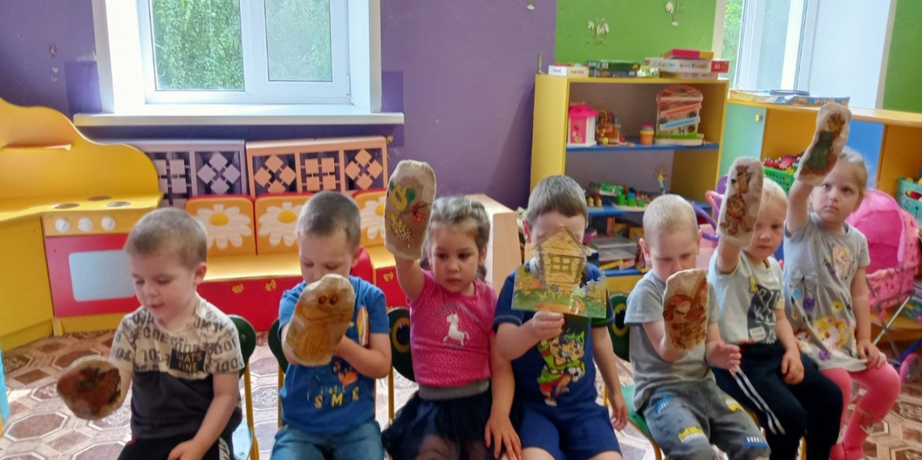
Игры существуют разные:
C правилами,
Творческие,
Сюжетно-ролевые,
Подвижные и т. д.
Все они нужны и по-своему полезны, так как это ведущий вид деятельности дошкольника – через игру он познаёт мир.

Slide 3
Правила организации игры:
-
Правила организации игры:
-Игра не должна включать даже малейшую возможность риска, угрожающего здоровью детей;
-Игра требует чувства меры и осторожности. Она не должна быть излишне азартной;
- Поддерживайте активный творческий подход к игре. Дети-большие фантазеры;
- Не будьте занудами. Не отвлекайте ребенка, не критикуйте, не ругайте и не прерывайте. Добровольность-основа игры;
-Заканчивайте игру ярко, эмоционально и результативно- победа, поражение, ничья;
- Помните-что состязательность в игре-это не самоцель, а лишь средство индивидуального самовыражения каждого ребенка.

Slide 4
Игра – прекрасный источник укрепления физического, духовного, телесного и эмоционального самочувствия ребенка. Дети очень любят играть, так давайте же будем больше уделять времени этому. Позволяйте себе игровой опыт общения с ребенком.

